Slide 1

بسم الله الرحمن الرحيم
المادة / رياضيات .
الصف / الثاني .
اليوم/
التاريخ/
معلمة المادة/ مباركة الزبيدي.

Slide 2

أجد ناتج الطرح :
مراجعة ما سبق :
آحاد | عشرات
آحاد | عشرات
آحاد | عشرات
4 3
1 6
7 1
4 1
0 5
3
2
0
1
1
1
4

Slide 3
درس اليوم
طرح بإعادة التجميع
أجد ناتج الطرح بإعادة التجميع
فكرة الدرس:
إعادة التجميع
المفردات :

Slide 4
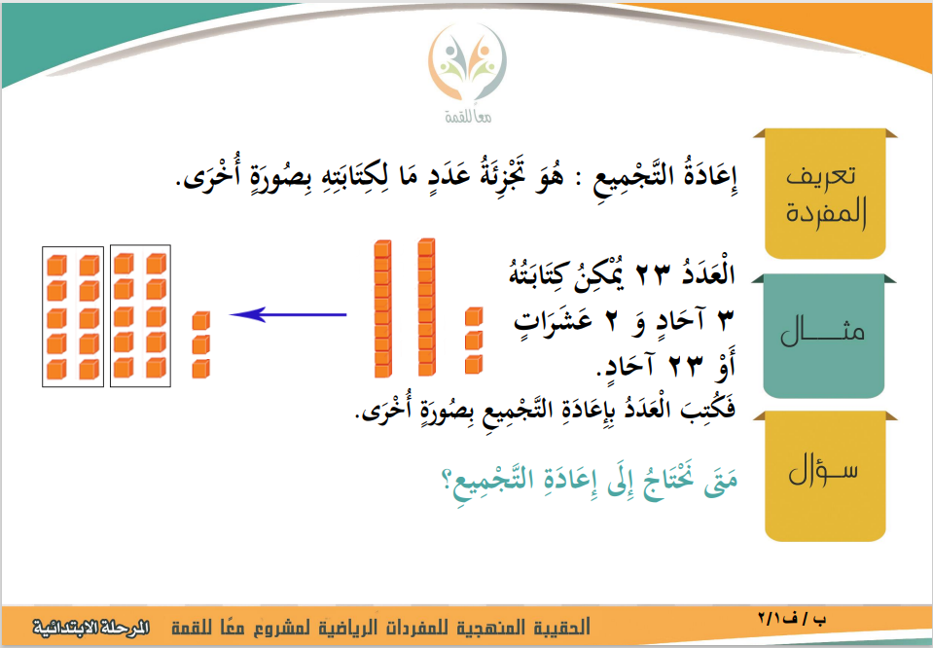
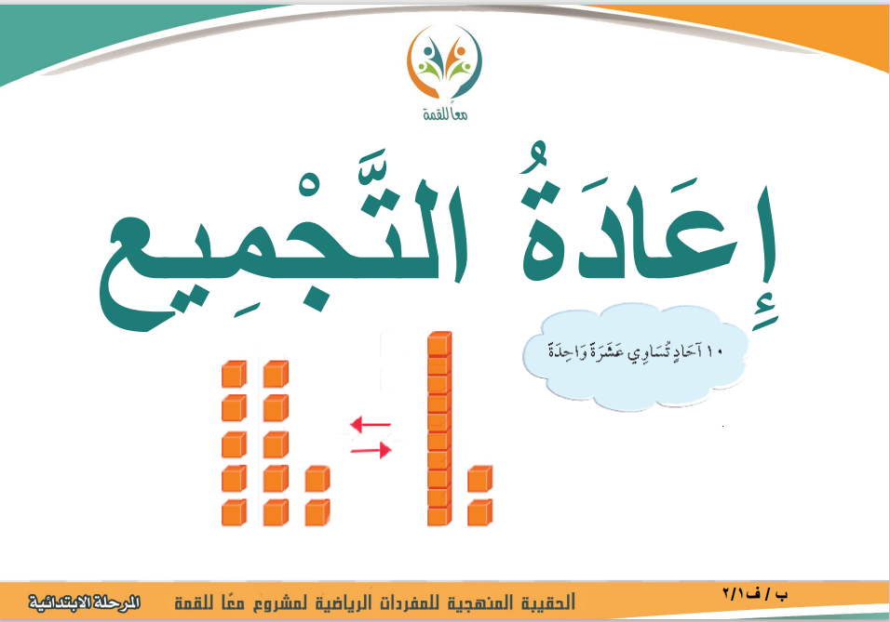
المفردة

Slide 5
أجد ناتج الطرح 24 – 8
أستعد
أطرح 8 آحاد
ألاحظ أن عدد الآحاد غير كافٍ لأطرح منه ، لذلك أعيد التجميع .
3
2
أمثل العدد 24
1
آحاد | عشرات
آحاد | عشرات
آحاد | عشرات
1 عشرات
6 آحاد
2 عشرات
4 آحاد
24 -8 = 16
1 عشرات
14 آحاد

Slide 6
أتأكد
أجد ناتج الطرح مستعملاً: و
 | أطرح الآحاد . هل هناك ضرورة لإعادة التجميع ؟ ( أحوط الإجابة ) | أكتب ناتج الطرح
2
7
2
11
نعم لا
31 - 4
1
2
2
نعم لا
27 - 5
2

Slide 7
أجد ناتج الطرح مستعملاً: و
أتأكد
 | أطرح الآحاد . هل هناك ضرورة لإعادة التجميع ؟ ( أحوط الإجابة ) | أكتب ناتج الطرح
3
6
3
12
نعم لا
42 - 6
4
2
6
2
15
نعم لا
35 - 9
5
3
2
3
10
نعم لا
40 - 8
6

Slide 8
أجد ناتج الطرح مستعملاً: و
التقويم
 | أطرح الآحاد . هل هناك ضرورة لإعادة التجميع ؟ ( أحوط الإجابة ) | أكتب ناتج الطرح
5
1
نعم لا
56 - 5
7
1
6
1
12
نعم لا
22 - 6
8
4
0
نعم لا
43 - 3
9

Slide 9


الواجب
الواجب
في منصة مدرستي

